Slide 1
OPTIMIZACION DE UNA EMBARCACION PARA PRESTAR SERVICIO HOSPITALARIO FLUVIAL
José R. Marín López, Ph.D. Ing. Naval,
Profesor FIMCM, ESPOL

Slide 2
Embarcaciones actualmente en servicio:

Slide 3
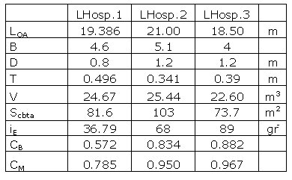
Embarcaciones actualmente en servicio:

Slide 4
Esquema de Optimización
Definición de las Formas a partir de las Variables de Decisión
Estimación de
la Resistencia
al Avance
Optimización para Minimizar la Resistencia al Avance
CONstrainedMINimization

Slide 5
Definición de las Formas:
Variables de Decisión: L y T,
Paràmetro: v=9.5 nudos
Froude => C_{B}
Manga:
B Wcasco
Volumen
C_{B} => C_{M}
C_{P} => C_{PF}
Fn => lcb
S_{moj}(V, B, T, C_{B} )

Slide 6
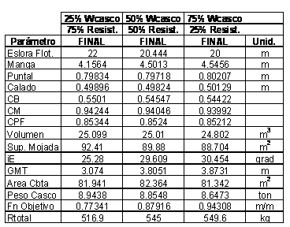
Resultados de la Optimización
Restricciones: A_{Cbta} y GM_{T} (Exig. Estructural?)

Slide 7
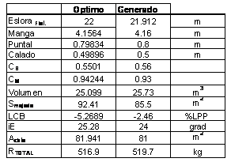
… Resultados de la Optimización
(75%Ravance, 25%Wcasco)

Slide 8
Conclusiones
Resistencia al Avance de Hosp. 1 a 9.5 nudos: 759.20 kg;
nuevo diseño, se reduce al 68% la Resistencia al Avance
(519.7 kg).
El peso del casco se incrementa de 8.51 a 8.94 toneladas, incremento del 5%.

